Slide 1
医院信息管理系统
以校医院为原型
小组成员：

Slide 2
01
系统需求
02
业务序列图
目 录
03
用例
04
原型设计
05
心得体会

Slide 3
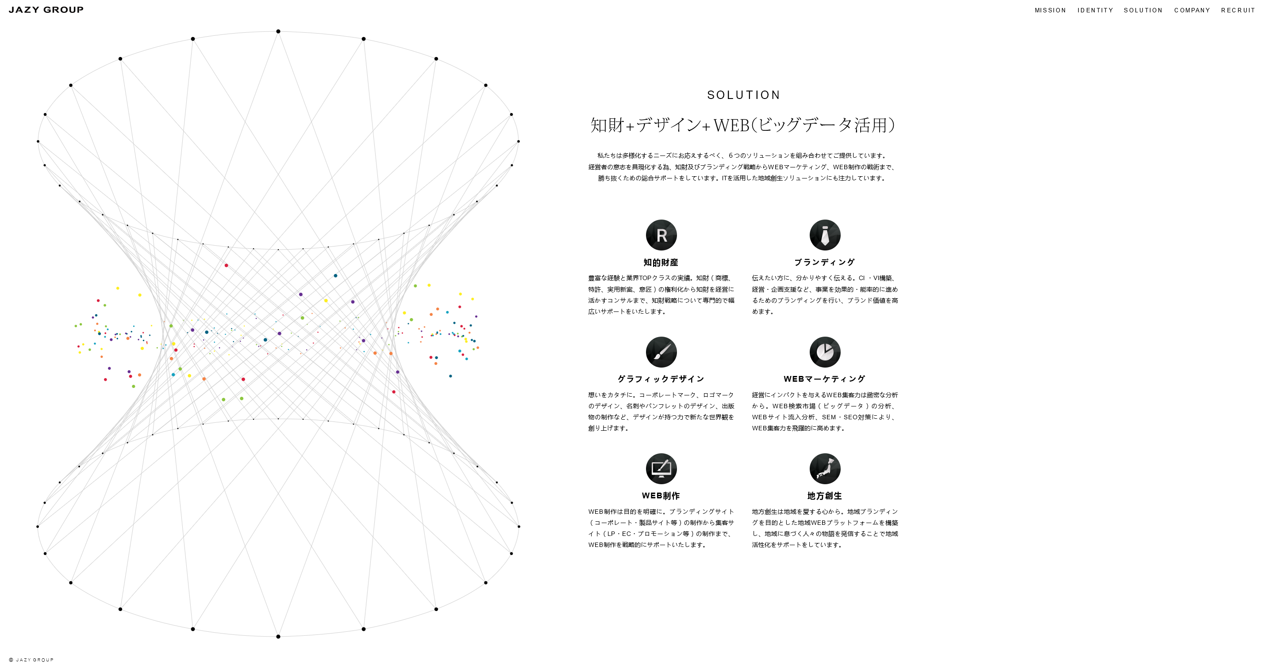
PART 01
系统需求

Slide 4
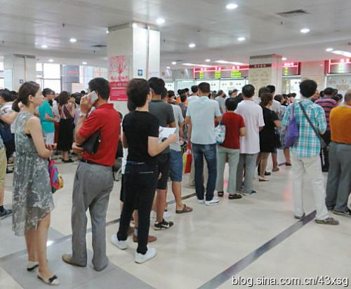
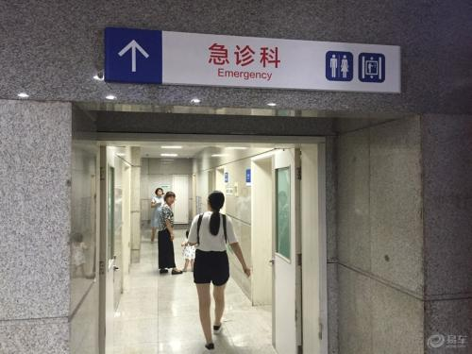
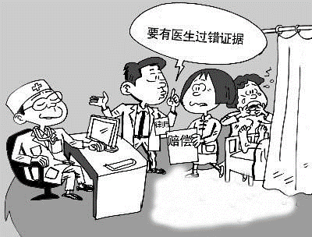

常规看病就诊
急诊看病就诊
责任承担制度
个人的信息管理

Slide 5
业务设定
1.药物足够充分
2.身体检查的仪器正常运作
3.校医院不住院
点击输入标题
点击输入标题
点击输入标题
在这里进行编辑内容，建议使用微软雅黑，大小可进行适当调整，模板中的所有图片都可进行替换编辑。
在这里进行编辑内容，建议使用微软雅黑，大小可进行适当调整，模板中的所有图片都可进行替换编辑。
在这里进行编辑内容，建议使用微软雅黑，大小可进行适当调整，模板中的所有图片都可进行替换编辑。
在这里进行编辑内容，建议使用微软雅黑，大小可进行适当调整，模板中的所有图片都可进行替换编辑。在这里进行编辑内容，建议使用微软雅黑，大小可进行适当调整，模板中的所有图片都可进行替换编辑。在这里进行编辑内容，建议使用微软雅黑，大小可进行适当调整，模板中的所有图片都可进行替换编辑。在这里进行编辑内容，建议使用微软雅黑，大小可进行适当调整，模板中的所有图片都可进行替换编辑。

Slide 6
PART 02
业务序列图
Business Sequence Diagram

Slide 7
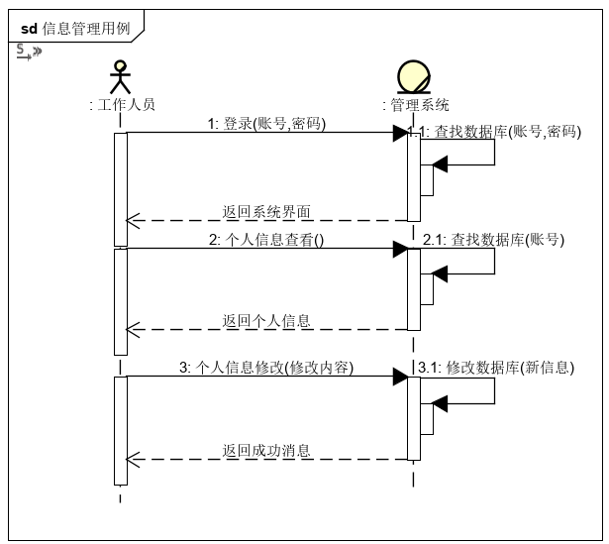
个人信息管理模块
个人信息管理模块主要是医院工作人员与系统的交互 包括：登录、查看个人信息、修改个人信息
点击输入标题
点击输入标题
点击输入标题
在这里进行编辑内容，建议使用微软雅黑，大小可进行适当调整，模板中的所有图片都可进行替换编辑。
在这里进行编辑内容，建议使用微软雅黑，大小可进行适当调整，模板中的所有图片都可进行替换编辑。
在这里进行编辑内容，建议使用微软雅黑，大小可进行适当调整，模板中的所有图片都可进行替换编辑。
在这里进行编辑内容，建议使用微软雅黑，大小可进行适当调整，模板中的所有图片都可进行替换编辑。在这里进行编辑内容，建议使用微软雅黑，大小可进行适当调整，模板中的所有图片都可进行替换编辑。在这里进行编辑内容，建议使用微软雅黑，大小可进行适当调整，模板中的所有图片都可进行替换编辑。在这里进行编辑内容，建议使用微软雅黑，大小可进行适当调整，模板中的所有图片都可进行替换编辑。

Slide 8
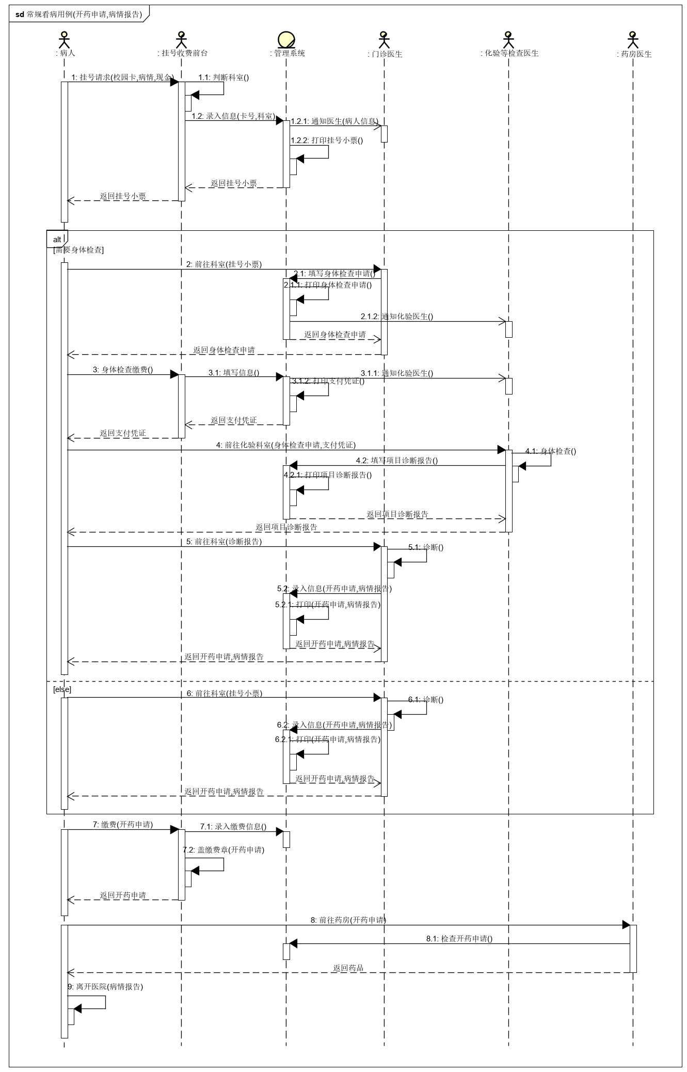
常规看病模块
常规看病模块是校医院管理系统的主要部分 该模块的业务序列图可以划分为四个过程：挂号、医生看病、身体检查、缴费与取药 其中医生看病与包含身体检查的看病过程是选择组合片段，两者的发生是互斥的
点击输入标题
点击输入标题
点击输入标题
在这里进行编辑内容，建议使用微软雅黑，大小可进行适当调整，模板中的所有图片都可进行替换编辑。
在这里进行编辑内容，建议使用微软雅黑，大小可进行适当调整，模板中的所有图片都可进行替换编辑。
在这里进行编辑内容，建议使用微软雅黑，大小可进行适当调整，模板中的所有图片都可进行替换编辑。
在这里进行编辑内容，建议使用微软雅黑，大小可进行适当调整，模板中的所有图片都可进行替换编辑。在这里进行编辑内容，建议使用微软雅黑，大小可进行适当调整，模板中的所有图片都可进行替换编辑。在这里进行编辑内容，建议使用微软雅黑，大小可进行适当调整，模板中的所有图片都可进行替换编辑。在这里进行编辑内容，建议使用微软雅黑，大小可进行适当调整，模板中的所有图片都可进行替换编辑。

Slide 9
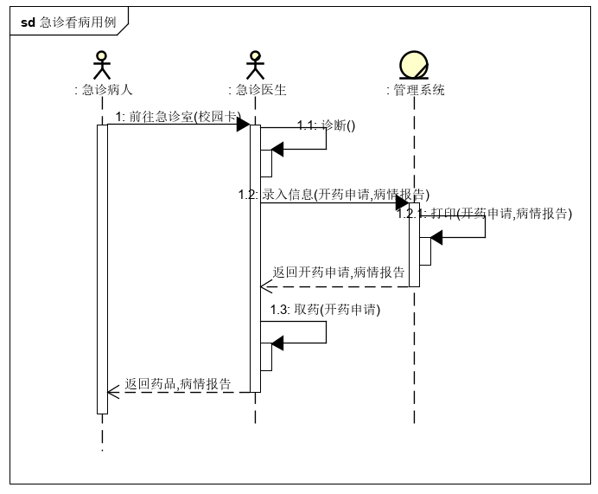
急诊看病模块
急诊看病模块是对常规看病模块的补充
点击输入标题
点击输入标题
点击输入标题
在这里进行编辑内容，建议使用微软雅黑，大小可进行适当调整，模板中的所有图片都可进行替换编辑。
在这里进行编辑内容，建议使用微软雅黑，大小可进行适当调整，模板中的所有图片都可进行替换编辑。
在这里进行编辑内容，建议使用微软雅黑，大小可进行适当调整，模板中的所有图片都可进行替换编辑。
在这里进行编辑内容，建议使用微软雅黑，大小可进行适当调整，模板中的所有图片都可进行替换编辑。在这里进行编辑内容，建议使用微软雅黑，大小可进行适当调整，模板中的所有图片都可进行替换编辑。在这里进行编辑内容，建议使用微软雅黑，大小可进行适当调整，模板中的所有图片都可进行替换编辑。在这里进行编辑内容，建议使用微软雅黑，大小可进行适当调整，模板中的所有图片都可进行替换编辑。

Slide 10
PART 03
用例讲解
User Diagram

Slide 11
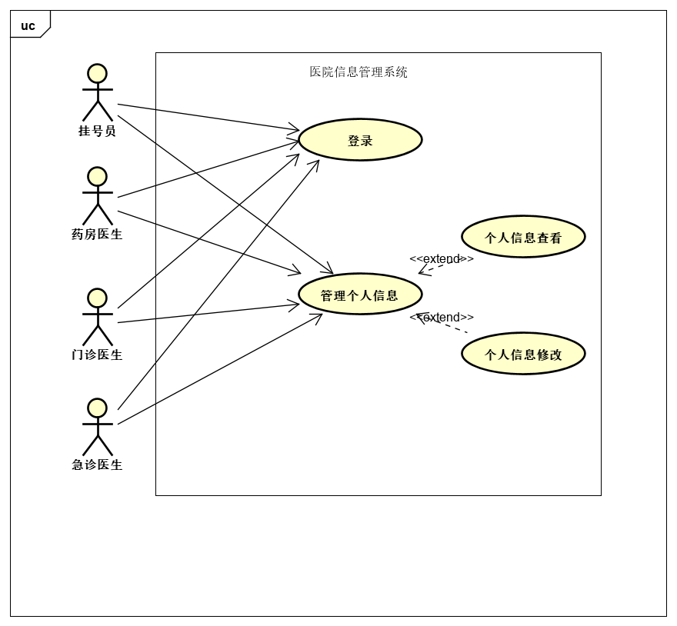
个人信息管理模块
1.人员：挂号收费前台人员、
门诊医生、病人、化 验等检查医生、药房 医生
2. 前提：大家登录系期间没有 机器故障
3.结果: 所有医护人员正常登 录
点击输入标题
点击输入标题
点击输入标题
在这里进行编辑内容，建议使用微软雅黑，大小可进行适当调整，模板中的所有图片都可进行替换编辑。
在这里进行编辑内容，建议使用微软雅黑，大小可进行适当调整，模板中的所有图片都可进行替换编辑。
在这里进行编辑内容，建议使用微软雅黑，大小可进行适当调整，模板中的所有图片都可进行替换编辑。
在这里进行编辑内容，建议使用微软雅黑，大小可进行适当调整，模板中的所有图片都可进行替换编辑。在这里进行编辑内容，建议使用微软雅黑，大小可进行适当调整，模板中的所有图片都可进行替换编辑。在这里进行编辑内容，建议使用微软雅黑，大小可进行适当调整，模板中的所有图片都可进行替换编辑。在这里进行编辑内容，建议使用微软雅黑，大小可进行适当调整，模板中的所有图片都可进行替换编辑。

Slide 12
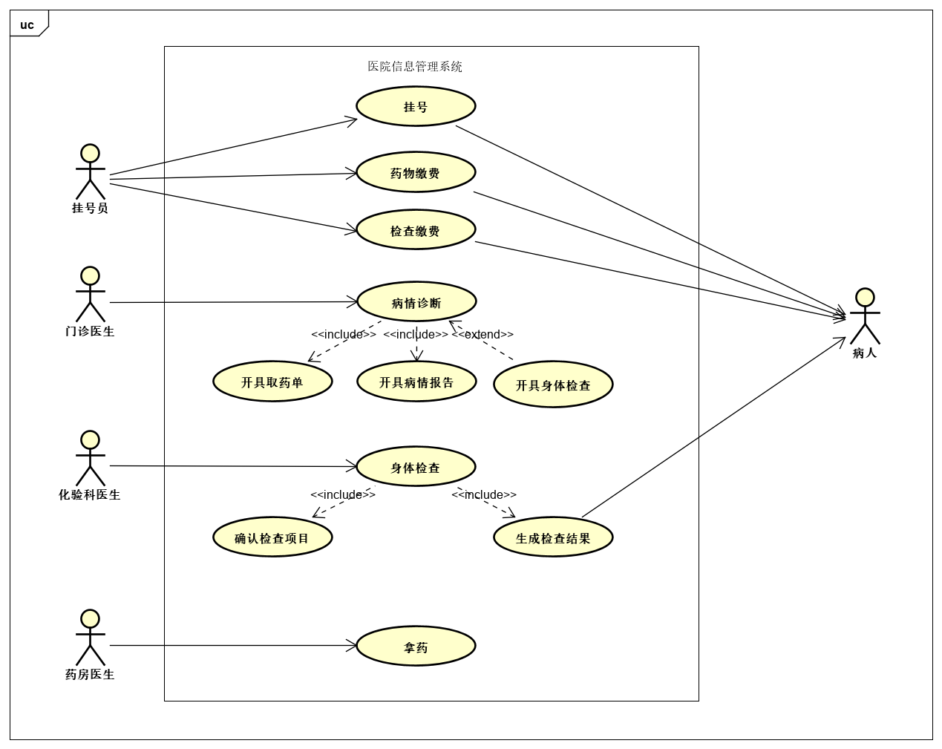
常规看病模块
1.人员：挂号收费前台人员、
门诊医生、病人、化 验等检查医生、药房 医生
2. 前提：考虑所以医院人员都 登陆了系统，并且在 医院运行期间，没有 机器故障
3.结果：病人看正常成功看完 病
点击输入标题
点击输入标题
点击输入标题
在这里进行编辑内容，建议使用微软雅黑，大小可进行适当调整，模板中的所有图片都可进行替换编辑。
在这里进行编辑内容，建议使用微软雅黑，大小可进行适当调整，模板中的所有图片都可进行替换编辑。
在这里进行编辑内容，建议使用微软雅黑，大小可进行适当调整，模板中的所有图片都可进行替换编辑。
在这里进行编辑内容，建议使用微软雅黑，大小可进行适当调整，模板中的所有图片都可进行替换编辑。在这里进行编辑内容，建议使用微软雅黑，大小可进行适当调整，模板中的所有图片都可进行替换编辑。在这里进行编辑内容，建议使用微软雅黑，大小可进行适当调整，模板中的所有图片都可进行替换编辑。在这里进行编辑内容，建议使用微软雅黑，大小可进行适当调整，模板中的所有图片都可进行替换编辑。

Slide 13
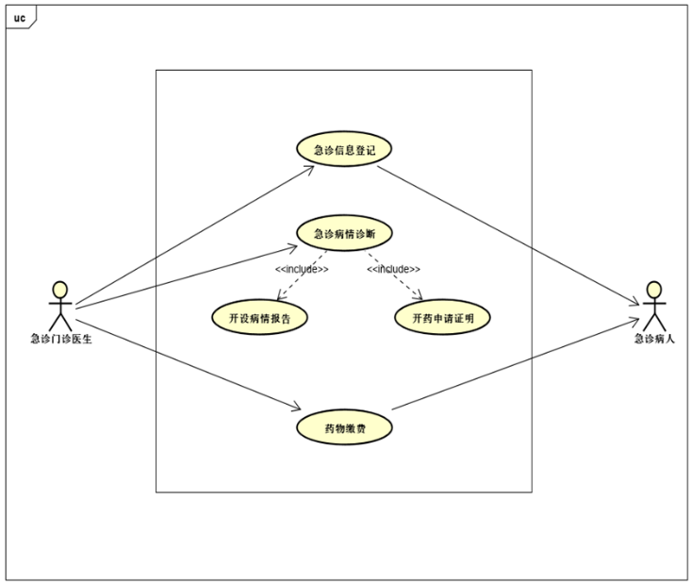
急诊看病模块
1.人员：门诊医生
2.前提：门诊医生已经下班
3.结果：急诊病人正常看完病
点击输入标题
点击输入标题
点击输入标题
在这里进行编辑内容，建议使用微软雅黑，大小可进行适当调整，模板中的所有图片都可进行替换编辑。
在这里进行编辑内容，建议使用微软雅黑，大小可进行适当调整，模板中的所有图片都可进行替换编辑。
在这里进行编辑内容，建议使用微软雅黑，大小可进行适当调整，模板中的所有图片都可进行替换编辑。
在这里进行编辑内容，建议使用微软雅黑，大小可进行适当调整，模板中的所有图片都可进行替换编辑。在这里进行编辑内容，建议使用微软雅黑，大小可进行适当调整，模板中的所有图片都可进行替换编辑。在这里进行编辑内容，建议使用微软雅黑，大小可进行适当调整，模板中的所有图片都可进行替换编辑。在这里进行编辑内容，建议使用微软雅黑，大小可进行适当调整，模板中的所有图片都可进行替换编辑。

Slide 14
PART 04
原型设计
Prototype Design

Slide 15
PART 05
心得体会
Experience

Slide 16
心得体会
How to balance
1.针对需求方面，不要忽视意外情况
2.业务序列图生成用例图
3.分工之前一定要把所有需求内容确定
点击输入标题
点击输入标题
点击输入标题
在这里进行编辑内容，建议使用微软雅黑，大小可进行适当调整，模板中的所有图片都可进行替换编辑。
在这里进行编辑内容，建议使用微软雅黑，大小可进行适当调整，模板中的所有图片都可进行替换编辑。
在这里进行编辑内容，建议使用微软雅黑，大小可进行适当调整，模板中的所有图片都可进行替换编辑。
在这里进行编辑内容，建议使用微软雅黑，大小可进行适当调整，模板中的所有图片都可进行替换编辑。在这里进行编辑内容，建议使用微软雅黑，大小可进行适当调整，模板中的所有图片都可进行替换编辑。在这里进行编辑内容，建议使用微软雅黑，大小可进行适当调整，模板中的所有图片都可进行替换编辑。在这里进行编辑内容，建议使用微软雅黑，大小可进行适当调整，模板中的所有图片都可进行替换编辑。

Slide 17
谢谢大家

